Slide 1
Животен циклус на растенијата што цутат
Природни науки 5 одд
Тема:Животен циклус на растенијата што цутат

Slide 2
Зошто е наречен животен циклус?
Секое растение има свој животен циклус
1.Никнува од семка
2.расте
3.Се развива
4.Се размножува
5.Формира цветови
6.И повторно формира семка

Slide 3
Цветните растенија имаат животен циклус кој вклучува:
Опрашување
Оплодување
Производство на семки
Расејување на семки
ртење

Slide 4
Главни фази во рамките на животниот циклус на цветните растенија се:
ФАЗА СЕМЕ
ФАЗА САДНИЦА
ФАЗА МЛАДО РАСТЕНИЕ
ФАЗА ВОЗРАСНО РАСТЕНИЕ

Slide 5
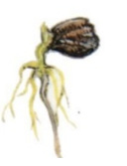
1 ФАЗА СЕМЕ
Во првата фаза (СЕМЕ) се случува процесот ,
'РТЕЊЕ
(раст и развој на семето при кој прво никнува корен , а потоа стебло и листови)

Slide 6
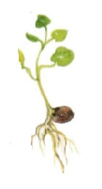
2 ФАЗА САДНИЦА
Во втората фаза (САДНИЦА)
можеме да ги забележиме коренчето и првите фиданки (младо стебленце и гранчиња)
Во оваа фаза растението е во процесот на РАСТЕЊЕ И РАЗВОЈ

Slide 7
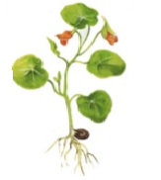
3 ФАЗА МЛАДО РАСТЕНИЕ
Во третата фаза (МЛАДО РАСТЕНИЕ)
се појавуваат уште листови и цветови во пупка.
Во оваа фаза можеме да откриеме за кое растение станува збор .
И во оваа фаза на растението се случува процесот на РАСТЕЊЕ И РАЗВОЈ.

Slide 8
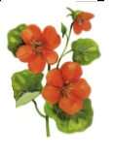
4 ФАЗА ВОЗРАСНО РАСТЕНИЕ
Во четвртата фаза (ВОЗРАСНО РАСТЕНИЕ)
растението е целосно оформено , цветовите се расцветуваат и се случува процесот на ОПРАШУВАЊЕ,ОПЛОДУВАЊЕ И РАСЕЈУВАЊЕ

Slide 12
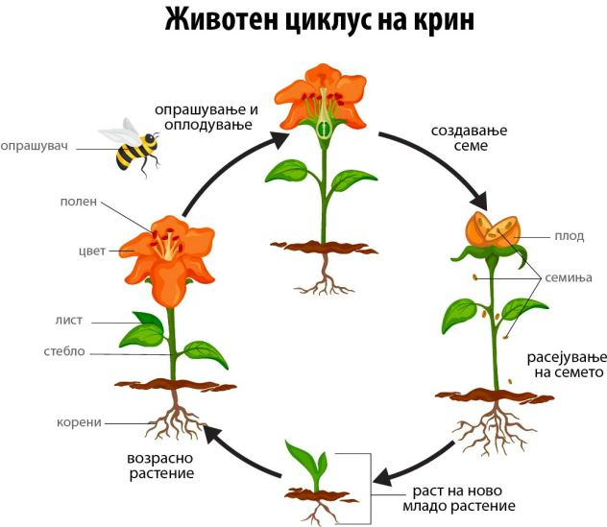

Slide 15
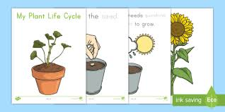

Slide 21
Корисни линкови:
https://www.google.com/url?sa=i&url=https%3A%2F%2Fvimeo.com%2F218127170&psig=AOvVaw3w5tdEHHY7kjob_ThJhEY4&ust=1584726440339000&source=images&cd=vfe&ved=0CIMBEK-JA2oXChMIuLzugo2n6AIVAAAAAB0AAAAAEB4 (животен циклус на растенија)
https://youtu.be/8TO3feBThRc (линк од платформата едуино за животен циклус кај растенија што цутат)
Стар учебник страна 102-105, 118-119
На 15.04.2020 ќе имаме тест за повторување на темата 5 животен циклус на растенијата

Slide 22
Ви Благодарм!
Поздрав,
Секое добро! Чувајте се!
Наставник: Убавка Џинов

